Slide 1
Projeto I
2ª entrega

Slide 2
Equipe: (colocar o nome e uma foto da equipe)
Bruno Costa – Engenharia Mecatrônica
Rebecca Cohen – Engenharia Mecatrônica
Vinicius de Paiva Hsu – Engenharia Mecânica

Slide 3
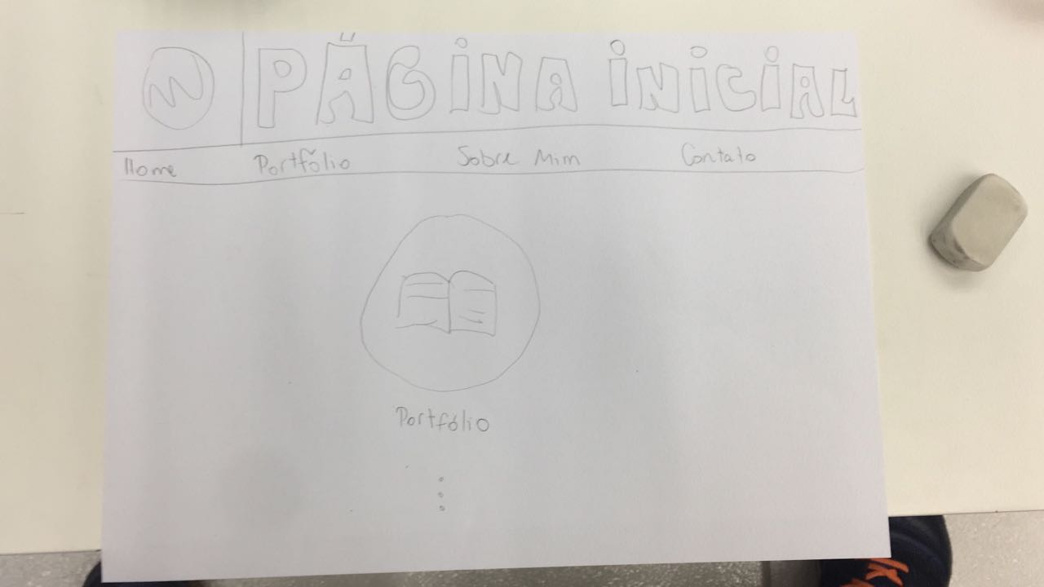
Sketch da página principal

Slide 4
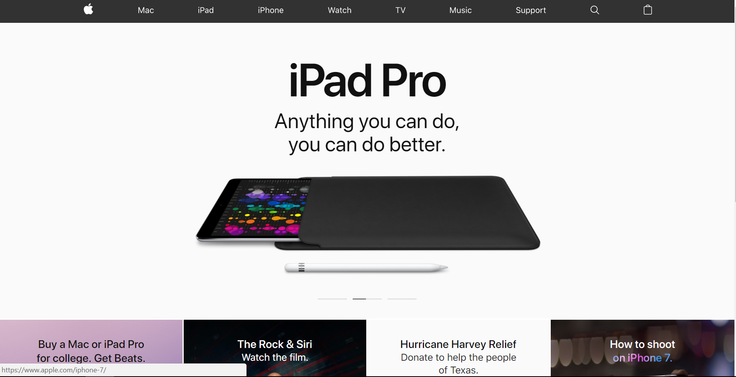
Referências da página principal
https://www.apple.com/

Slide 5
Justificativas da página principal
Menu principal na parte superior do site
Referências que utilizam o mesmo padrão: https://www.apple.com/
https://www.amazon.com/ https://www.microsoft.com/pt-br/ http://www.globo.com/
Fotos grandes dos produtos/projetos
https://www.apple.com/
http://globoesporte.globo.com/

Slide 6
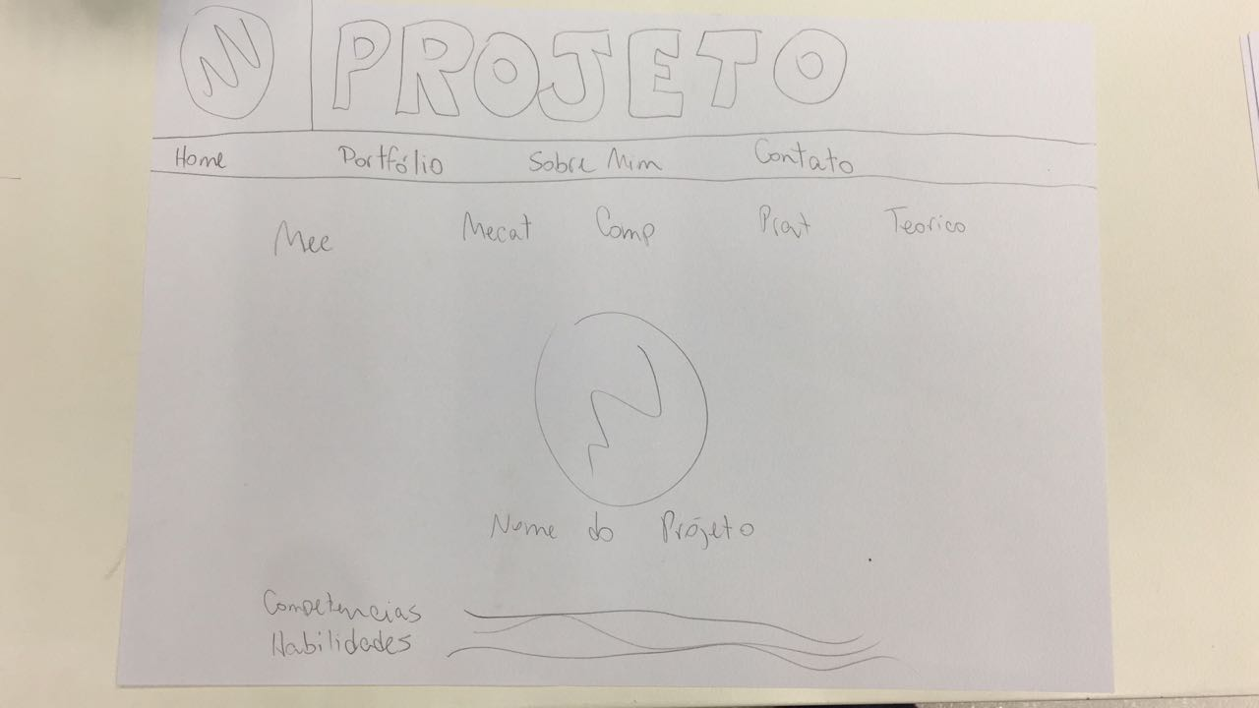
Sketch da página de projeto

Slide 7
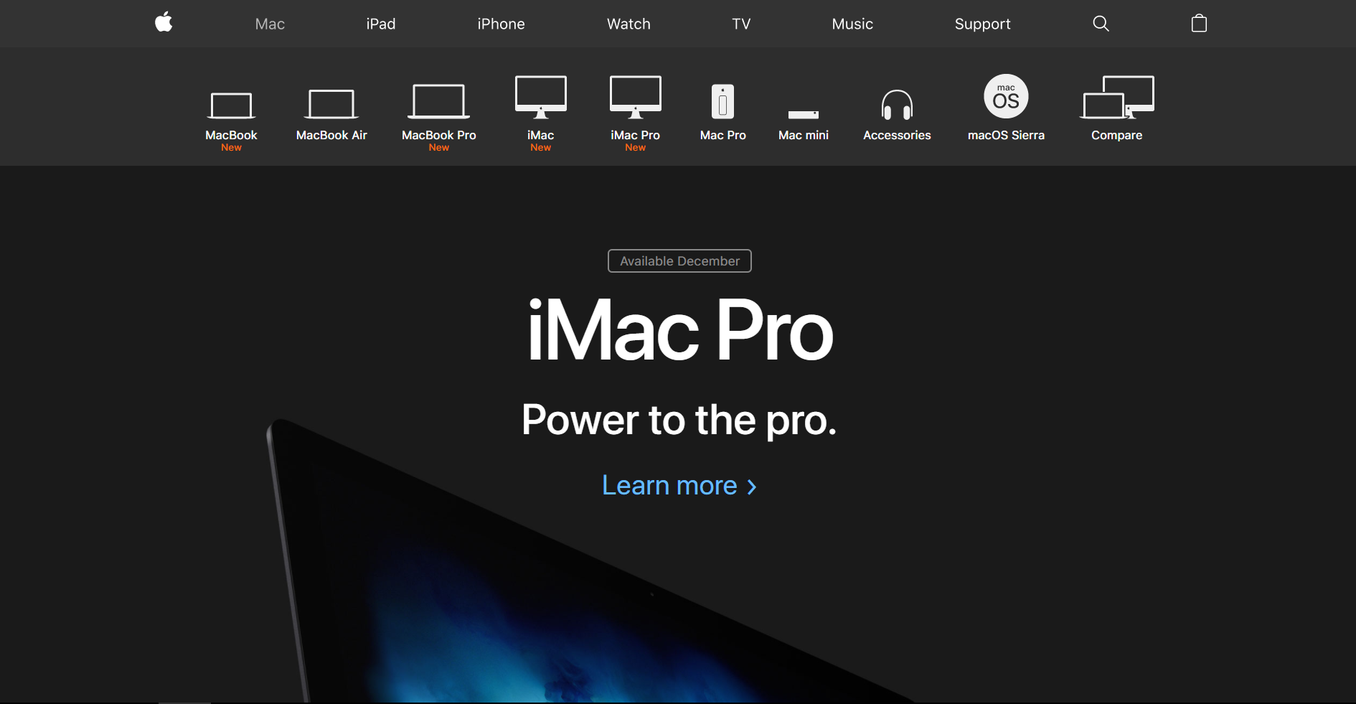
Referências da página de projeto
https://www.apple.com/

Slide 8
Justificativas da página de projeto
Listagem de projetos com fotos
Sites de lojas físicas e serviços colocam contato, mapas, informações de credibilidade e de descrição sobre aquilo que oferecem geralmente no canto direito do menu superior
https://www.apple.com/

Slide 9
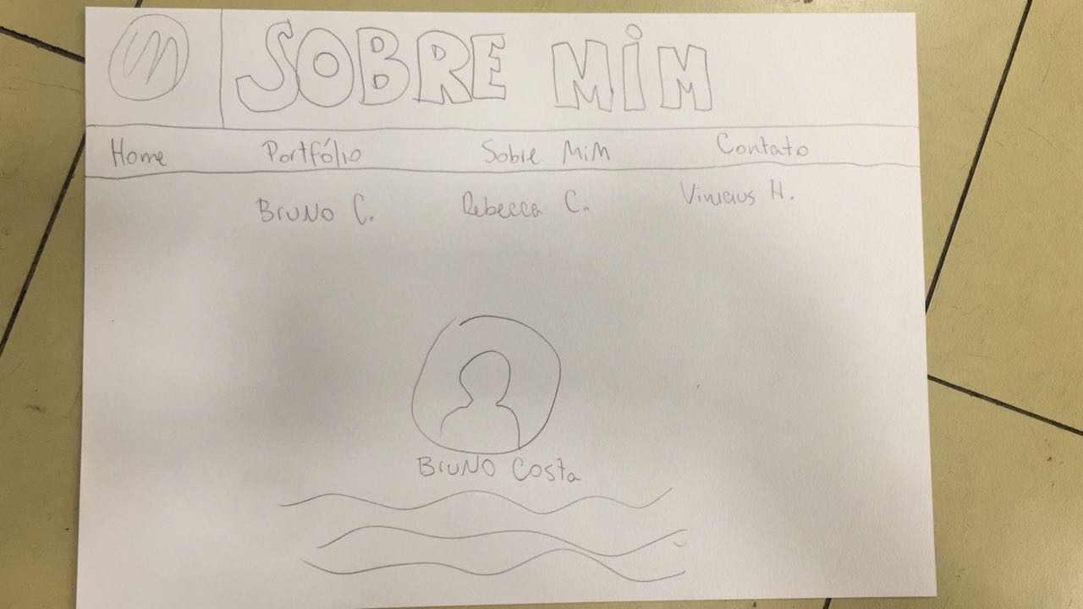
Sketch da página Sobre Mim

Slide 10
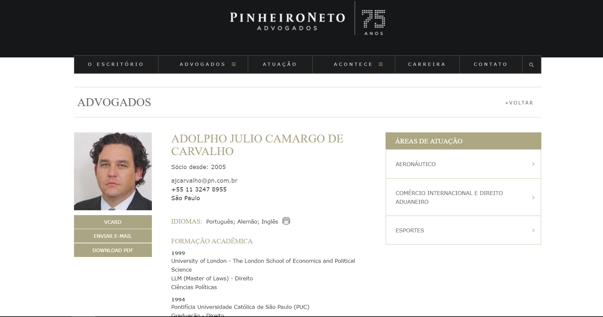
Referências da página Sobre Mim
http://www.pinheironeto.com.br/Pages/advogados.aspx

Slide 11
Justificativas da página Sobre Mim
Layout sobre mim
http://www.pinheironeto.com.br/Pages/advogados.aspx
Sites de lojas físicas e serviços colocam contato, mapas, informações de credibilidade e de descrição sobre aquilo que oferecem geralmente no canto direito do menu superior

Slide 12
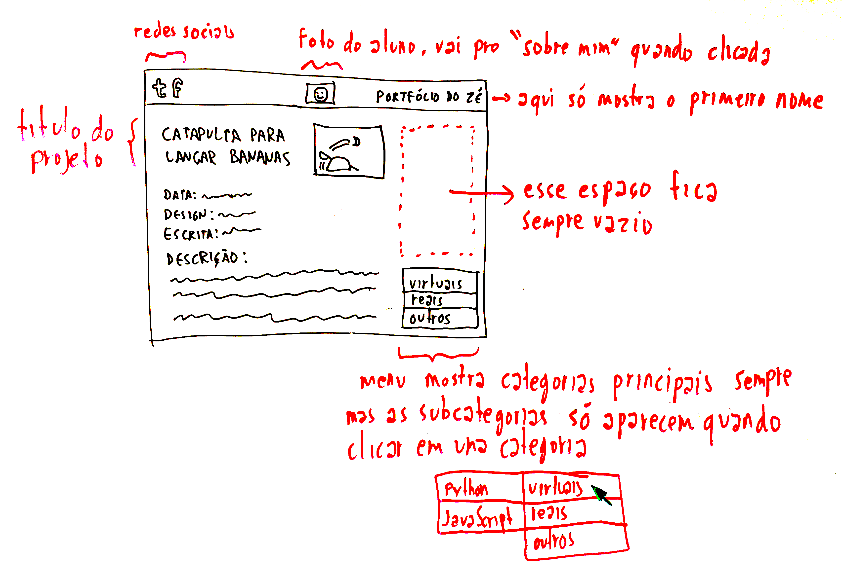
Exemplo - Sketch:

